Slide 1
오늘, It’s my
DayDay
SCSA 13기
SDS 전주영

Slide 2
목차
프로젝트 개요
시스템 설계
주요 기능
시연
향후 개선점
2019 하반기 안드로이드 프로젝트

Slide 3
1. 프로젝트 개요
‘DayDay’는 래퍼 비와이의 노래 day day 중 “오늘, it’s my day day”라는 가사에 착안해 만든 이름의 어플입니다.
이 어플을 통해 조금 더 즐거운 하루를 보내길 바라는 마음을 담아 만들었습니다.
기본적으로
할일을 관리해주는 오늘의 할일(To-do list)
최신 소식을 접할 수 있는 뉴스
스트레스를 날려버릴 수 있는 게임
이렇게 3가지 기능을 탑재하고 있습니다.
2019 하반기 안드로이드 프로젝트

Slide 4
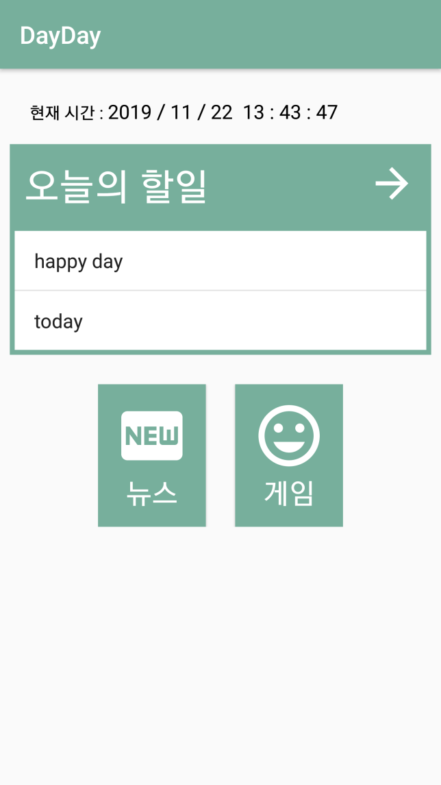
2. 시스템 설계
현재 시간 표시
To-do list로 이동
To-do list의
데이터베이스에서
오늘 날짜의 할일 목록을 불러오는 부분
Game으로 이동
News로 이동
Main 화면
2019 하반기 안드로이드 프로젝트

Slide 5
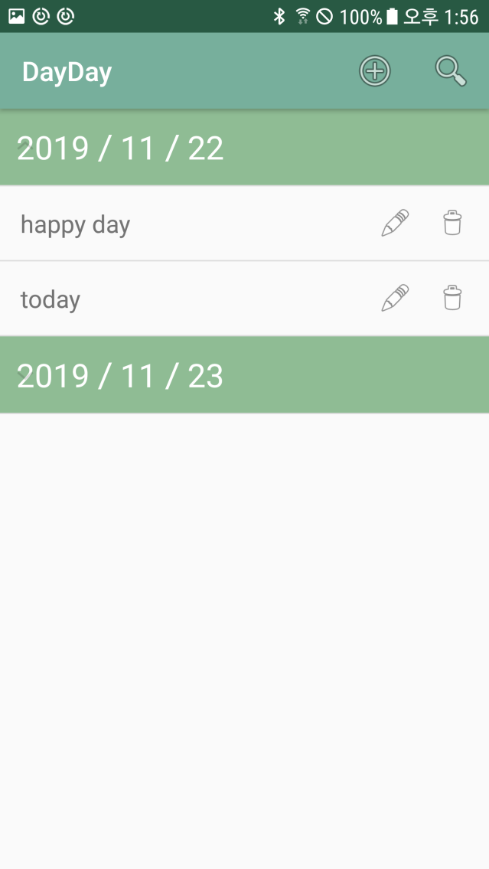
3. 주요 기능
1) To-do list
필수 구현 항목
- 할일 추가, 수정, 삭제, (조회)
추가 구현 항목
ExpandableView 활용
데이터 정렬
데이터베이스에 데이터 저장
DatePicker 사용
클릭 시 취소선 기능
2019 하반기 안드로이드 프로젝트

Slide 6
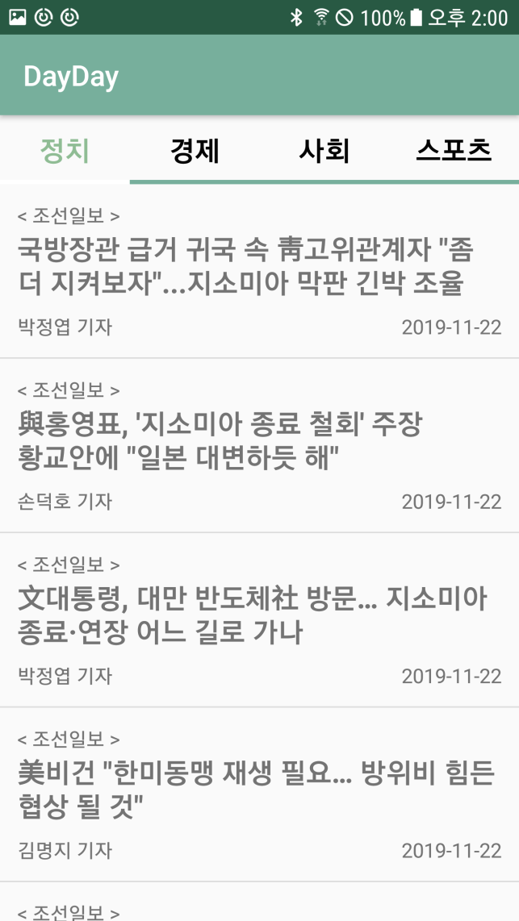
3. 주요 기능
2) News
필수 구현 항목
신문사의 RSS 기사 목록 출력
뉴스 선택 시 해당 뉴스로 이동
추가 구현 항목
TabLayout 활용 및 커스텀
2019 하반기 안드로이드 프로젝트

Slide 7
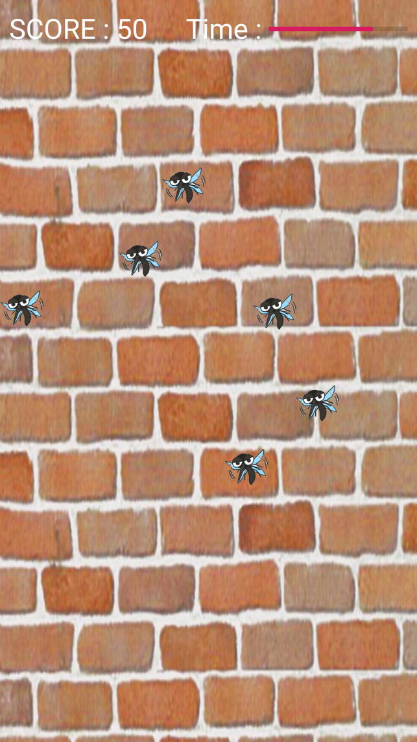
3. 주요 기능
3) Game
필수 구현 항목
모기 잡기 컨셉
모기를 잡을 시 득점
모기 소리 bgm, 잡는 sound 추가
추가 구현 항목
제한 시간 추가(Thread 활용)
스코어와 시간 보여주는 UI 추가
NFC를 이용하여 랭킹 등록 가능
2019 하반기 안드로이드 프로젝트

Slide 8
4. 시연
2019 하반기 안드로이드 프로젝트

Slide 9
5. 향후 개선점
Main
스크롤뷰를 활용하여 할일 리스트가 많아져도 스크롤 가능하도록 개선
날짜와 시간을 DatePicker, TimePicker를 이용하여 보기 좋게 개선
To-do list
조회 시 UI 구성 및 기능 구현
News
신문사 추가
신문사 필터링 기능
시간 순 정렬
Game
모기 외 다른 요소 등장
클릭 시 손바닥 혹은 파리채 이펙트 추가
시간 순 정렬
2019 하반기 안드로이드 프로젝트

